Slide 1
令和４年度建設事業評価（街路事業）
資料１－１
令和４年度 第5回（R４.10.14）
大阪府建設事業評価審議会
都市計画道路 大県本郷線・川北柏原線
街路事業
［柏原市］［八尾市］［藤井寺市］
【事前評価】

Slide 2
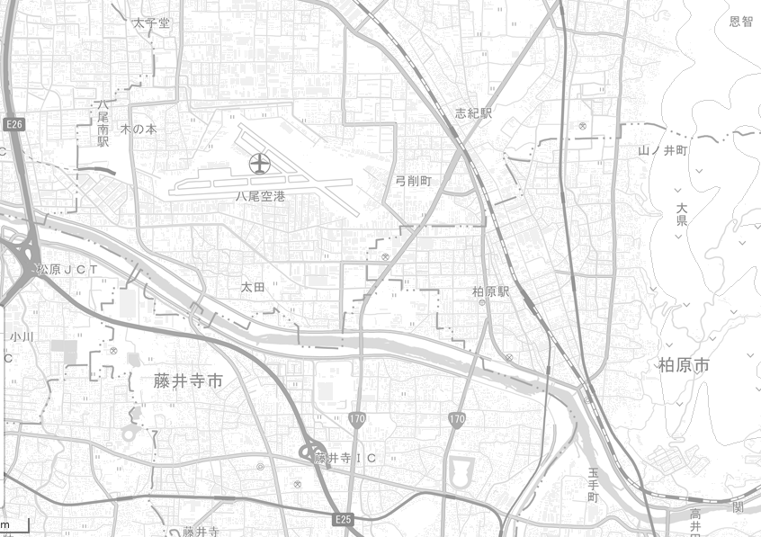
１．事業概要
■事業目的
本路線は、柏原市域の旧国道170号から藤井寺市域を経由し、八尾市域の国道170号（大阪外環状線）までを東西に連絡する道路である。その内、国道25号から市道上市法善寺線までの約0.6㎞区間については、平成８年度から着手しており、今年度で工事が完了する予定である。
本事業は、現在事業中区間に引き続いて整備することにより、広域的な道路ネットワークを形成し、慢性化している中河内地域の交通渋滞の解消とともに、防災機能の強化を図るものである。
■路線位置図
全体区間 L=2.1km
旧大阪中央環状線
近畿自動車道
事業区間
L=1.0km
事業中区間
L=0.6km
未整備区間
L=0.5km
（旧）
大阪中央環状線
大阪市
八尾市
25
170
170
近鉄大阪線
170
志紀駅
（旧）
八尾道明寺線
市道上市法善寺線
国道１７０号
八尾南駅
J
R
地下鉄谷町線
八尾空港
関西本線
市道若林沼線
大県本郷線・川北柏原線
八尾富田林線
国道１７０号（大阪外環状線）
柏原駅
西名阪自動車道
一級河川 大和川
柏原市
藤井寺市
25
凡例
事業区間
整備中区間
未整備区間
堺大和高田線
170
近鉄道明寺線
国土地理院（地図）
近鉄南大阪線

Slide 3
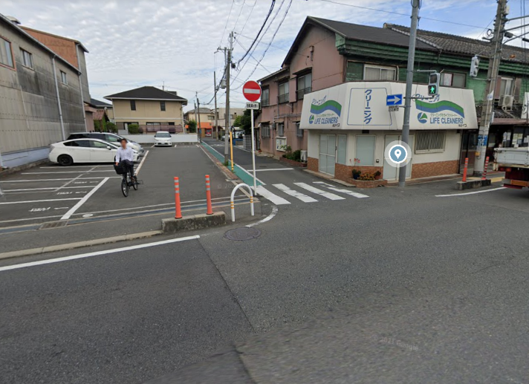
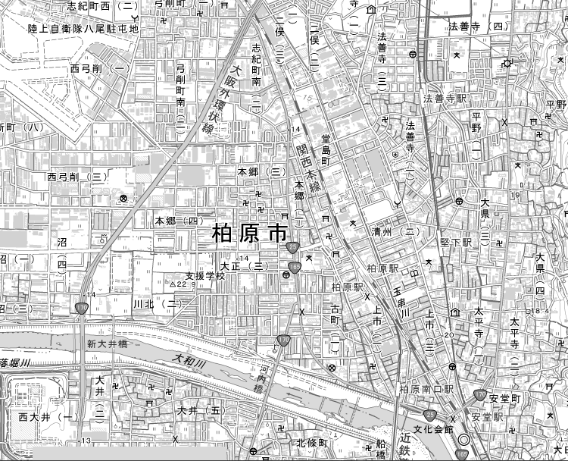
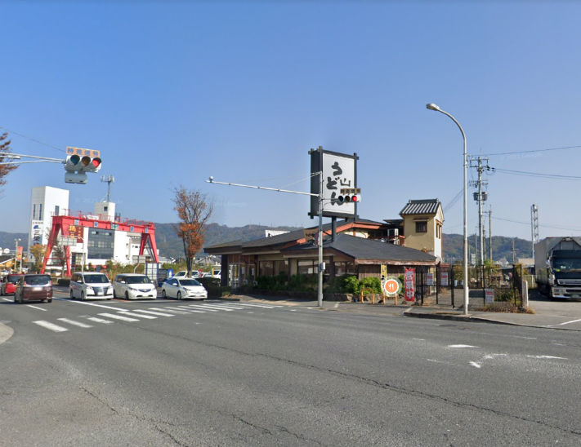
１．事業概要
■事業箇所図
凡例
事業区間
整備中区間
整備済み区間
未整備区間
写真①
近鉄大阪線
JR大和路線
八尾市
法善寺駅
本事業区間
Ｌ＝1.0km
事業中区間
Ｌ＝0.6km
未整備区間
写真②
写真②
写真①
堅下駅
170
市道若林沼線
25
藤井寺市
国道 号
柏原駅
柏原市
170
25
大阪外環状線
近鉄道明寺線
柏原南口駅
安堂駅
※出典：googleマップ

Slide 4
１．事業概要
■道路築造
○事業延長 ： 約1.0ｋm
○道路幅員 ： 16.0m
２車線（3.25m×2）、
自転車通行空間（1.0m×2）
歩道（2.0m×2）、植樹帯（1.25m×2）
現況 標準横断図
4.0m
※柏原市域のみ
※藤井寺市、八尾市域は現道なし
整備後 標準横断図
16.0m
1.50
2.00
2.00
3.25
3.25
1.25
1.25
1.50
植樹帯
植樹帯
歩道
路肩
車道
車道
路肩
歩道

Slide 5
１．事業概要
○全体事業費：約64.7億円[国：約35.6億円、府：約29.1億円]
【内訳】 調査費 約 4.3億円
用地費 約39.7億円（内 補償費 約24.6億円）
工事費 約20.7億円（内 電線共同溝 約8.0億円）
【事業費の積算根拠】
予備設計成果を基に概算事業費を算出

Slide 6
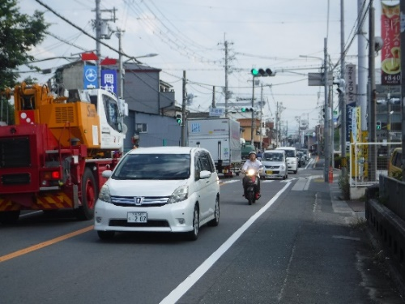
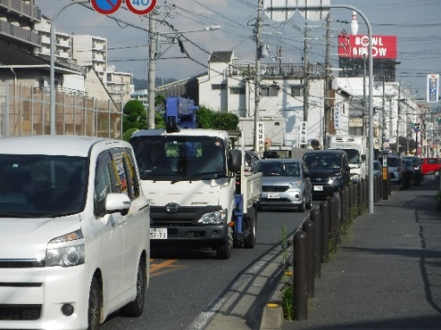
２．事業の必要性等に関する視点
■上位計画における位置付け
＜大阪府都市整備中期計画（R3.3改訂）＞：着手として位置づけ
＜柏原市都市計画マスタープラン（R4.3改訂）＞：利便性、快適性のため、柏原市域の東西の幹線道路となる大県本郷線の整備
を推進する、として位置づけ
■事業の優先度
・国道25号に主要渋滞箇所が点在しており、慢性的に渋滞している。本路線の整備により、国道25号含め周辺道路の渋滞緩和に寄与すること。
・本事業区間の柏原市市域において、市指定緊急避難所が多く、本路線整備により防災面での整備効果が高いこと。
・地元市より早期整備要望があること。
以上より本事業の優先度が高い。
旧大阪中央環状線
写真①
近畿自動車道
写真②
（旧）
大阪中央環状線
大阪市
25
170
八尾市
170
170
志紀駅
近鉄大阪線
写真①
（旧）
八尾南駅
八尾空港
八尾道明寺線
J
R
国道１７０号
地下鉄谷町線
関西本線
市道若林沼線
近鉄道明寺線
（都）大県本郷線
（都）川北柏原線
八尾富田林線
写真②
国道１７０号（大阪外環状線）
柏原駅
西名阪自動車道
一級河川 大和川
柏原市
25
藤井寺市
堺大和高田線
170
近鉄道明寺線
凡例
：主要渋滞箇所
国土地理院（地図）
近鉄南大阪線

Slide 7
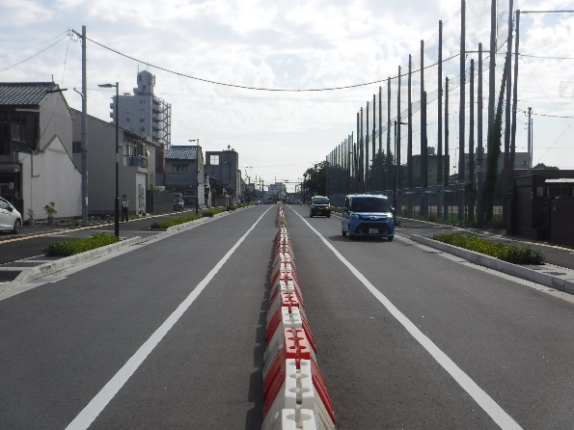
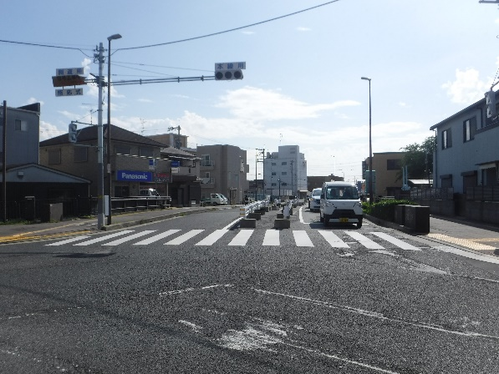
２．事業の必要性等に関する視点
■事業を巡る社会経済情勢等
・本事業と連続する東側事業中区間が令和４年度で完了予定であり、本事業区間を整備することで、市道若林
沼線と併せて柏原市から藤井寺市、八尾市を経由して、大阪市まで連絡する東西ネットワークが形成さ
れる。
・周辺道路の交通量と混雑度/H27全国道路・街路交通情勢調査 国道25号：15,569台/24ｈ（混雑度 1.21）
写真①
写真
供用済み区間
近鉄大阪線
JR大和路線
八尾市
法善寺駅
本事業区間
Ｌ＝1.0km
事業中区間
Ｌ＝0.6km
未整備区間
写真②
写真①
市道長瀬川西線
市道上市法善寺線
170
写真②
堅下駅
写真
供用済み区間
柏原駅
市道若林沼線
25
市道今町上市線
大阪外環状線
国道 号
柏原市
170
藤井寺市
25
凡例
事業区間
整備中区間
整備済み区間
未整備区間
近鉄道明寺線
柏原南口駅
安堂駅

Slide 8
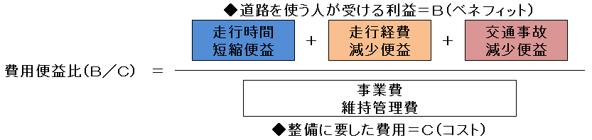
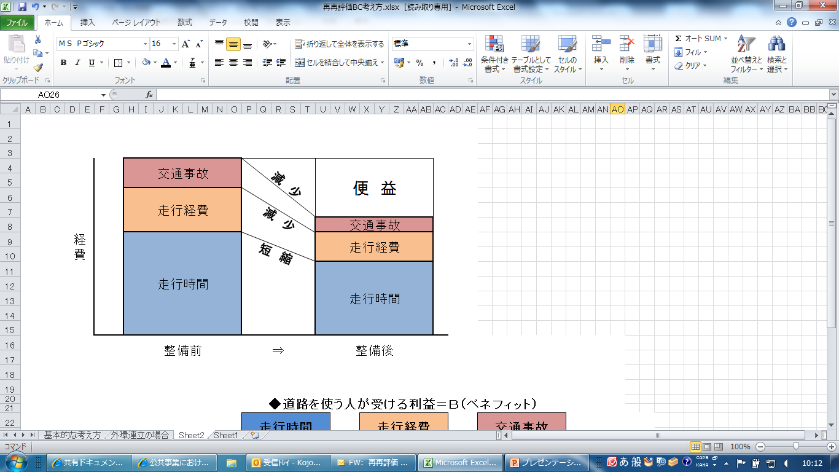
２．事業の必要性等に関する視点
■事業の投資効果（費用便益分析①）
◆費用便益比とは
＜便益＞を＜費用＞ で割ったものであり、値が大きいほど投資効果が大きい。
◆道路事業の費用便益比（B／C）
費用：道路整備に要する事業費＋維持管理に要する費用（C：コスト）
便益：整備効果を貨幣価値に換算したもの（B：ベネフィット）
※道路整備・改良に伴う便益は走行時間短縮便益＋走行経費減少便益＋交通事故減少便益
費用便益比
整備効果を貨幣価値に換算したもの（B）
事業費
＋
維持管理費
事業費、維持管理費（C）
便益の考え方
整備なし
整備あり

Slide 9
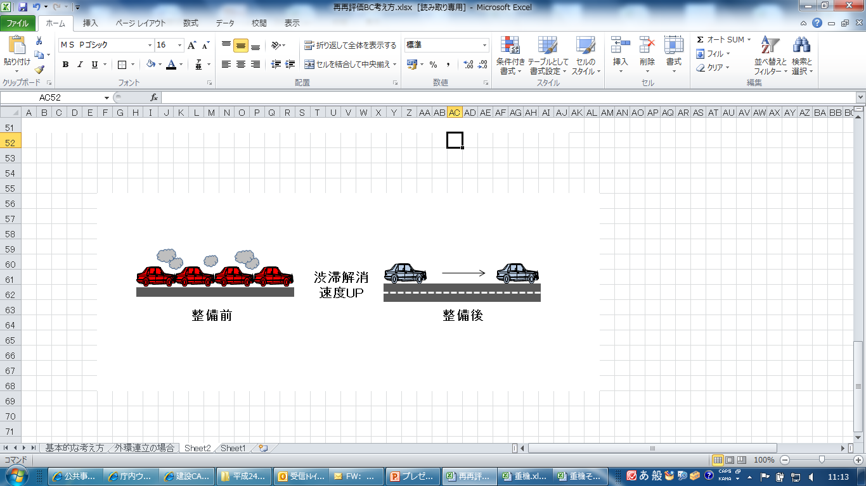
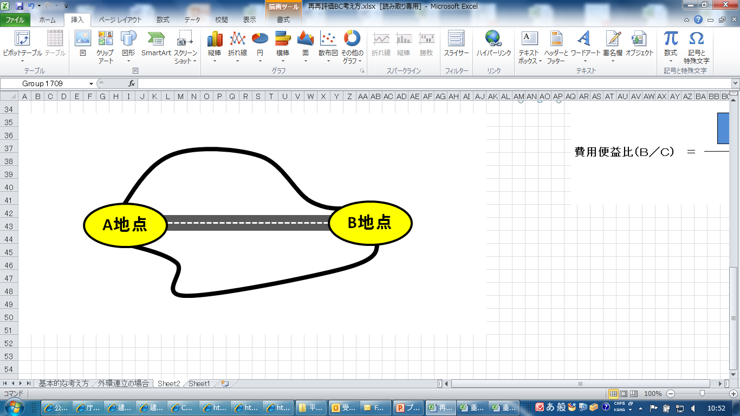
２．事業の必要性等に関する視点
◆走行時間短縮便益とは
道路整備・改良に伴い自動車交通が円滑化し、走行時間が短縮されることにより
道路利用者の得られる利益を貨幣換算したもの。
○整備の有無による走行時間費用の年間の総和の差により算出
走行時間費用(円/年)
＝交通量（台/日）×走行時間（分）×時間価値原単位（円/台・分）×365(日/年)
例①
例②
バイパス整備による
走行時間短縮
渋滞解消による
走行時間短縮
整備なし
整備あり
⇒この整備無しと有りの費用の差を、リンクごとに集計し、さらに供用後50年間分を合計することで、
本事業の走行時間短縮便益 59.2億円が算出される。

Slide 10
２．事業の必要性等に関する視点
◆走行経費減少便益とは
道路整備・改良に伴い自動車交通が円滑化し、燃費が向上するなど走行経費（※）が
節約されることにより、道路利用者の得られる利益を貨幣換算したもの。
※走行経費：燃料費、タイヤ・チューブ費、車両整備（維持・修繕）費など
○整備の有無による走行費用の年間の総和の差により算出
走行費用(円/年)
＝交通量(台/日)×リンク延長(km)×走行経費原単位(円/台・km)×365(日/年)
⇒この整備無しと有りの費用の差を、リンクごとに集計し、さらに供用後50年間分を合計することで、 本事業の走行経費減少便益 8.8億円が算出される。

Slide 11
２．事業の必要性等に関する視点
◆交通事故減少便益とは
道路整備・改良に伴い自動車交通の分散化が図られ、交通事故による社会的損失
（※）の減少を貨幣換算したもの。
※社会的損失：人的損害額（運転者、同乗者、歩行者など）、物的損害額（車両、構造物の事故損失）、事故渋滞による損失額
○整備の有無による損失の年間の総和の差により算出
損失(円/年)＝ﾘﾝｸ交通量(台･km/日)×係数(円/台･km)×365(日/年)
＋ﾘﾝｸ交差点箇所数 (台・箇所/日)×係数(円/台・箇所) ×365(日/年)
整備なし
整備あり
⇒整備の有無による差をリンクごとに集計し、さらに供用後50年間分を合計することで、本事業の交通事故減少便益 2.3 億円が算出される。
11

Slide 12
２．事業の必要性等に関する視点
■事業の投資効果（費用便益分析）②
＜便益＞ 走行時間短縮、走行経費減少、交通事故減少
＜費用＞ 道路整備に係る事業費、維持管理費
○算出条件等
使用マニュアル ：費用便益分析マニュアル
（国土交通省令和4年2月）
基準年 ：令和４年度
検討期間 ：50年間
社会的割引率 ：4％
交通量推計時点 ：令和12年度（2030年度）
推計に用いた資料 ：平成22年度交通ｾﾝｻｽ
交通流の推計手法 ：利用者均衡配分
全体事業費 ：約62.4億円（単純価値）
維持管理費 ：約510万円/年
◆費用便益比
B/C =1.51
◆便益（B）
総便益 |  | 70.3億円
 | 走行時間短縮便益 | 59.2億円
 | 走行経費減少便益 | 8.8億円
 | 交通事故減少便益 | 2.3億円
◆費用（C）
総費用 |  | 46.7億円
 | 全体事業費 （現在価値） | 46.0億円
 | 維持管理費（50年間、現在価値） | 0.7億円
※総費用及び総便益は
基準年の価値に換算した現在価値額

Slide 13
２．事業の必要性等に関する視点 【参考資料】
■事業の投資効果（費用便益分析）②
＜便益＞ 走行時間短縮、走行経費減少、交通事故減少
＜費用＞ 道路整備に係る事業費、維持管理費
○算出条件等
使用マニュアル ：費用便益分析マニュアル
（国土交通省令和4年2月）
基準年 ：令和４年度
検討期間 ：50年間
社会的割引率 ：4％ 平成27年度
交通量推計時点 ：令和12年度（2030年度）
推計に用いた資料 ：平成22年度交通ｾﾝｻｽ
交通流の推計手法 ：利用者均衡配分
全体事業費 ：約62.4億円（単純価値）
維持管理費 ：約510万円/年
◆便益（B）
※発生集中交通量 △19％
Ｂ/Ｃ＝1.51 ⇒ Ｂ/Ｃ＝1.2
交通量 △10％
Ｂ/Ｃ＝1.1
※電線共同溝費用を控除したケース
Ｂ/Ｃ＝1.51 ⇒ Ｂ/Ｃ＝1.７１

Slide 14
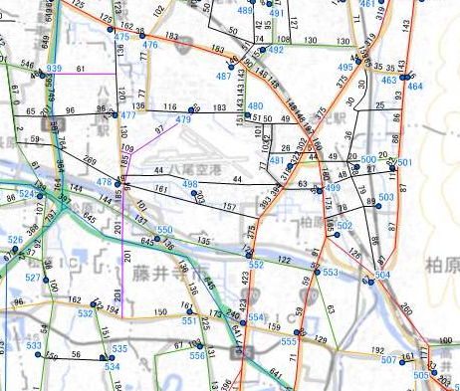
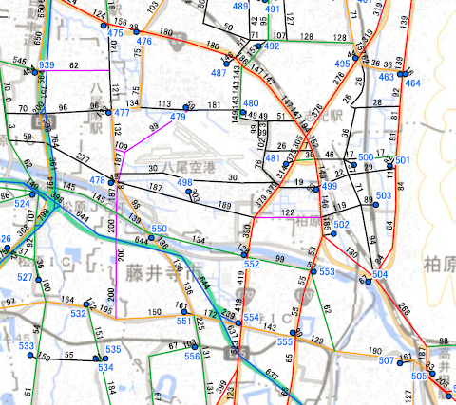
２．事業の必要性等に関する視点
■事業の投資効果（費用便益分析③）
交通量図 （単位：百台/日）
◆交通量推計（交通量図）
大県本郷線 未整備
大県本郷線 整備済
市道本郷平野線
6,300台/日
国道25号
17,500台/日
市道本郷平野線
1,900台/日
国道25号
14,600台/日
183
国道25号
143
180
国道25号
139
国道 号
国道 号
市道若林沼線
15,700台/日
375
376
170
大県本郷線
12,200台/日
170
八尾道明寺線
12,200台/日
44
30
19
63
87
市道若林沼線
18,900台/日
189
84
157
175
122
146
135
134
130
堺大和髙田線
15,900台/日
122
126
99
53
91
八尾道明寺線
9,900台/日
419
423
150
268
150
260
143
159
190
192
堺大和髙田線
14,300台/日
65
71
〇本事業の整備により、東西を移動する経路として、国道25号（-29百台）、府道
八尾道明寺線（-23百台）、市道本郷平野線（-44百台）などから大県本郷線・
川北柏原線（+122百台）に交通転換すると予測

Slide 15
２．事業の必要性等に関する視点
■事業効果の定性的分析
【安全・安心】
・車道、歩道が分離構造となり、歩行者、自転車等の安全が確保される。
・無電柱化することで、地震や台風等の自然災害時における電柱倒壊による、道路の寸断を回避できる。
・拡幅整備により災害時における避難路、緊急車両等の通行が確保され、防災機能が強化される。
【活力】
・国道25号や国道170号と接続することにより、幹線道路ネットワークが形成され、周辺地域における交通流の円滑化が図られる事により、企業立地の促進や物流の効率化に寄与する
【快適性】
・周辺道路の渋滞緩和に寄与する。
・十分な幅員が確保された
歩道の整備により、快適性
が向上する。
・無電柱化により、良好な景
観が形成される。
全体区間 L=2.1km
事業区間
L=1.0km
事業中区間
L=0.6km
未整備区間
L=0.5km
近畿自動車道
（旧）
大阪中央環状線
大阪市
25
170
八尾市
170
170
志紀駅
近鉄大阪線
（旧）
八尾南駅
八尾道明寺線
J
R
国道１７０号
市道上市法善寺線
地下鉄谷町線
八尾空港
関西本線
近鉄道明寺線
国道１７０号（大阪外環状線）
柏原駅
西名阪自動車道
一級河川 大和川
25
柏原市
藤井寺市
170
堺大和高田線
近鉄道明寺線
近鉄南大阪線
国土地理院（地図）

Slide 16
３．事業の進捗の見込み、コスト縮減の工夫等
■事業の進捗の見込みの視点
令和５年(2023年)度～令和６年(2024年)度：測量・設計
令和６年(2024年)度～令和12年(2030年)度：用地取得
令和８年(2026年)度～令和14年(2032年)度：工事
令和14年(2032年) ：完成
■コスト縮減や代替案立案等の可能性の視点
【コスト縮減】
・電線共同溝の整備にあたり、従来よりも浅い位置に敷設する、浅層埋設手法による掘
削土量の削減等の低コスト手法の導入により、更なるコスト縮減に努める。
[代替案立案等の可能性]
・本事業は都市計画決定に基づき実施するものであり、接続する市道若林沼線と併せて、大阪市
域の大阪中央環状線から八尾市域の国道170号を繋ぎ、藤井寺市を経由して柏原市域の国道
25号までを連絡する、中河内地域の東西ネットワークが形成され、周辺道路の渋滞緩和に寄与
する。
・本事業区間と連続する東側区間が今年度完了予定であるため、本事業区間を整備することで、
より広域的なネットワークの強化を図ることができる。
以上のことから、原案が適切である。

Slide 17
４．対応方針（原案）
○事業実施
＜判断の理由＞
・本事業は、慢性化している中河内地域の交通渋滞の解消するため、現在事業中区間
と併せて整備する必要がある。
・また、広域緊急交通路である国道25と国道170号を接続することにより、幹線道路ネッ
トワークの形成及び防災機能の強化を図る。
以上の理由から、事業を実施する。

